Slide 1
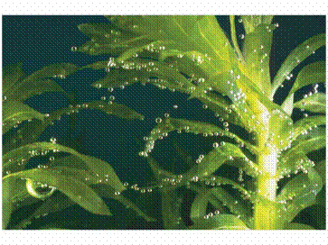
EL PROCESO DE FOTOSÍNTESIS

Slide 2
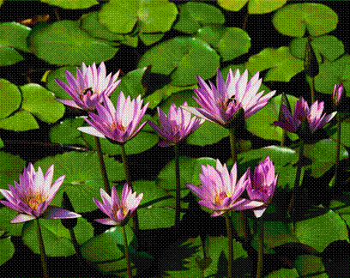
Consideraciones generales
La mayoría de los autótrofos fabrican su propio alimento utilizando la energía luminosa.
La energía de luz se convierte en la energía química que se almacena en la glucosa.
El proceso mediante el cual los autótrofos fabrican su propio alimento se llama fotosíntesis.
La mayoría de los seres vivos dependen directa o indirectamente de la luz para conseguir su alimento

Slide 3
La fotosíntesis es un proceso complejo. Sin embargo, la reacción general se puede resumir de esta manera:
enzimas
clorofila
6 CO₂ + 6 H₂O + energía de luz C₆H₁₂O₆ + 6 O₂
La fotosíntesis, ¿es una reacción exergónica o endergónica?

Slide 4
EN LA FOTOSÍNTESIS:
La luz solar es la fuente de energía que atrapa la clorofila, un pigmento verde en las células que los autótrofos utilizan para la fotosíntesis.
El bióxido de carbono y el agua son las materias primas.
Las enzimas y las coenzimas controlan la síntesis de glucosa, a partir de las materias primas.

Slide 5
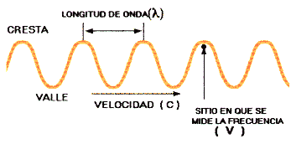
LA LUZ Y LOS PIGMENTOS
La luz es una forma de energía radiante.
La energía radiante es energía que se propaga en ondas.
Hay varias formas de energía radiante (ondas de radio, infrarrojas, ultravioletas, rayos X, etc.).
Para sintetizar alimento, se usan únicamente las ondas de luz.

Slide 6
Cuando la luz choca con la materia, parte de la energía de la luz se absorbe y se convierte en otras formas de energía.
Cuando en una célula la luz del sol choca con las moléculas de clorofila, la clorofila absorbe alguna de la energía de luz que, eventualmente, se convierte en energía química y se almacena en las moléculas de glucosa que se producen.

Slide 7
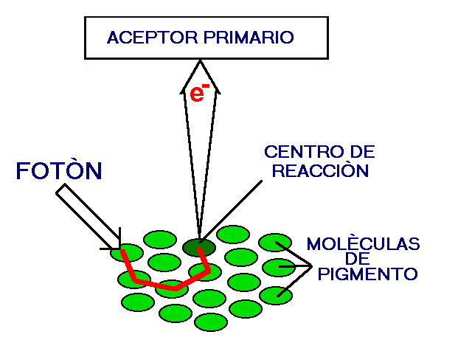
COMPLEJO ANTENA

Slide 8
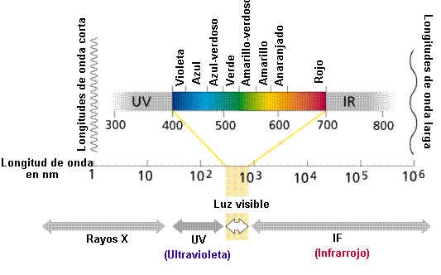
Cuando un rayo de luz pasa a través de un prisma, se rompe en colores. Los colores constituyen el espectro visible.

Slide 9
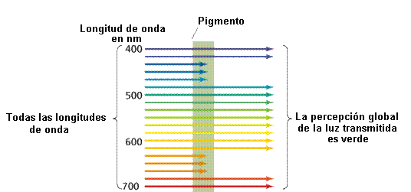
Los colores del espectro que el pigmento clorofila absorbe mejor son el violeta, el azul y el rojo.
¿Por qué la clorofila es verde?

Slide 10
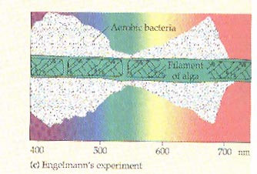
EXPERIMENTO

Slide 11
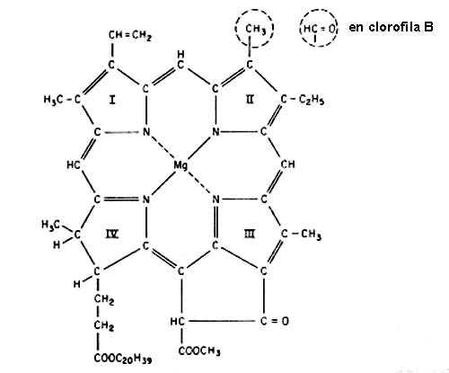
CLASES DE CLOROFILA
Hay varias clases de clorofila, las cuales, generalmente se designan como a, b, y c.
Algunas bacterias poseen una clase de clorofila que no está en las plantas ni en las algas.
Sin embargo, todas las moléculas de clorofila contienen el elemento magnesio (Mg).

Slide 12
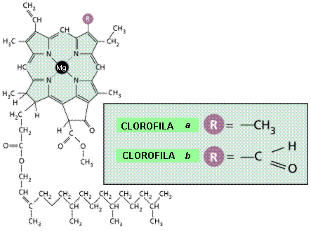

Slide 13
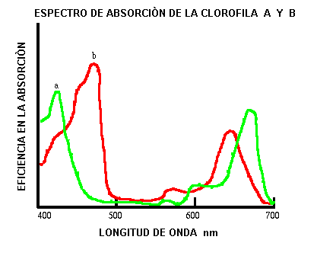

Slide 14
Pigmentos Fotosintéticos | Características | Tipos | Función y clases
Clorofilas | 4 anillos de carbono con dobles enlaces (tetrapirrol) formando una cadena cerrada + cadena de fitol (alcohol) | a | Pigmento principal en todas las clases
 |  | b | Auxiliar en Clorofitas y Euglenofitas
 |  | c | Auxiliar en Dinofitas, Crisofitas, Feofitas y Rodofitas

Slide 15
Pigmentos Fotosintéticos | Características | Tipos | Función y clases
Carotenoides | Hidrocarburos alifáticos puros de 40 átomos de C | Carotenos (α y β) | Protector o auxiliar en todas las clases
 | Ídem con grupos -CHO o -OH | Xantofilas (muy diversas) | Protector o auxiliar en todos las clases
Ficobilinas | Tetrapirrol de cadena abierta + proteina; son hidrosolubles | Ficocianina (azul) | Criptofitas y Rodofitas
 |  | Ficoeritrina (roja) | Criptofitas y Rodofitas

Slide 16
Carotenoides
Los autótrofos también poseen unos pigmentos llamados carotenoides que pueden ser de color anaranjado, amarillo o rojo.
El color verde de la clorofila generalmente enmascara estos pigmentos. Los cuales, sin embargo, se pueden ver en las hojas durante el otoño, cuando disminuye la cantidad de clorofila.
Los carotenoides también absorben luz pero son menos importantes que la clorofila en este proceso.

Slide 17
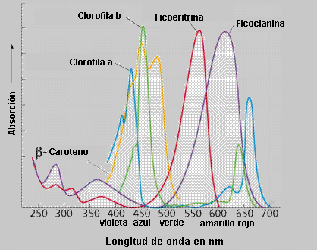
PIGMENTOS ACCESORIOS

Slide 18
Ficocoloides
Polisacáridos estructurales | Características | Situación y Clases
Agar | Poligalactano (polímero de galactosa) | Parte exterior de la PC en Florideas (Rodofitas)
Carragenina o Carragenatos | Polímero de galactosa-sulfato | Cápsula gelatinosa en Florideas (Rodofitas)
Fucoidina | Heteropolímero sulfatado de: fucosa, xilosa, galactosa y ác. urónico | Componente de la PC en Feofitas
Alginatos | Sales del ác. algínico (polímero del ác. β-D-manurónico y ác. β-L-galacturónico | Componente de la PC en Feofitas

Slide 19
Ficocoloides
El agar se usa como laxante, emulsificante y suspensor de alimentos, además de emplearse en la preparación de medios de cultivo en microbiología.
Los carragenatos son antivirales, anticoagulantes, antiulcerosos y antisépticos (evitan la aparición de grasa en la sangre).
La Fucoidina, se trata de un mucílago intercelular presente en las algas pardas, Phaeophytas. Es utilizada como anticoagulante.
(En 1981 Jane Teas, de la Facultad de Salud Pública de Harward, desarrolla la teoría de que las mujeres japonesas tienen menos cáncer
por consumir algas en su dieta, y que fucoidina es una de las sustancias responsables de la acción antitumoral.)

Slide 20
Ficocoloides
Los alginatos tienen amplio uso en la industria alimentaria y farmacéutica, como emulsionantes y estabilizadores de productos lácteos, helados, preparación de vinos, cervezas, espesantes de jarabes, shampoos y jabones y como anticoagulante, hemostático en medicina, en la farmacéutica, como aglutinante de píldoras, pastillas y ungüentos, en pastas dentífricas, en cremas cosméticas, champús y jabones, en moldes dentales y ortopédicos; en la industria textil sirven para que las tintas no se extiendan en las telas.
Usos industriales muy diversos, como su empleo en la producción de materiales de construcción: alquitrán y asfaltos, madera artificial, productos aislantes; su aprovechamiento en la preparación de esmaltes y cerámicas, espumas antiincendio, ceras para pulir automóviles, lubricantes para perforaciones petrolíferas, revestimiento de películas fotográficas, etcétera.

Slide 21
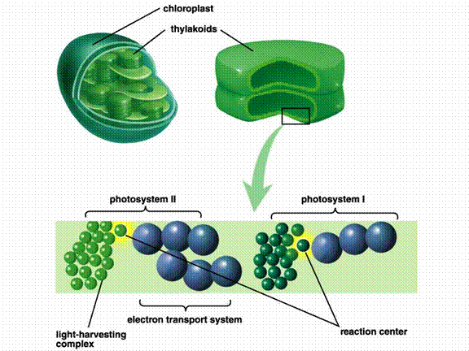
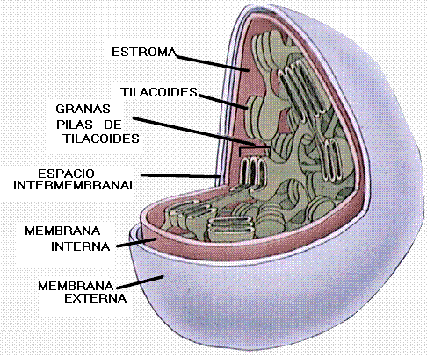
CLOROPLASTOS

Slide 22
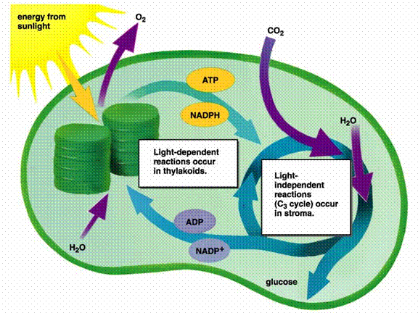
Fases de la fotosíntesis

Slide 23
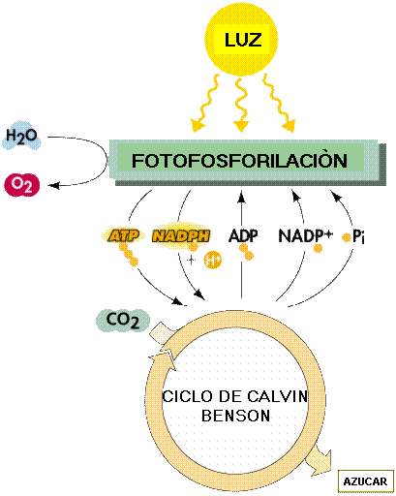
Fases de la fotosíntesis

Slide 24
1. Reacciones dependientes de luz
Ocurren en las granas de los cloroplastos:
La clorofila y otras moléculas de pigmento presentes en las granas del cloroplasto absorben la energía de luz.
Esto aumenta la energía de ciertos electrones en las moléculas de los pigmentos activándolos. Esto los lleva a un nivel de energía más alto. A medida que los electrones de los pigmentos llegan a un nivel de energía más bajo, liberan energía.

Slide 25
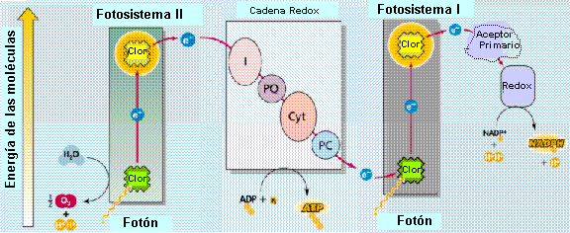

Slide 26
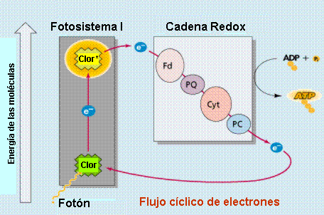
3. Los electrones regresan a un nivel de energía más bajo al pasar por una cadena de transporte de electrones, en forma muy parecida a lo que ocurre en la respiración celular. En el proceso de liberación de energía de los electrones, se produce ATP. En otras palabras, la energía de los elctrones se convierte en energía utilizable en los cloroplastos. El ATP que se produce en las reacciones dependientes de luz se utiliza en las reacciones de oscuridad.

Slide 27
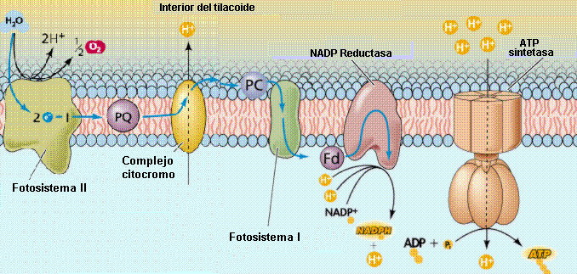
Formación de ATP

Slide 28
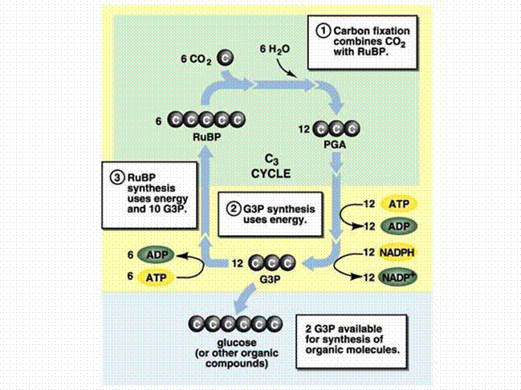
Reacciones dependientes de luz

Slide 29
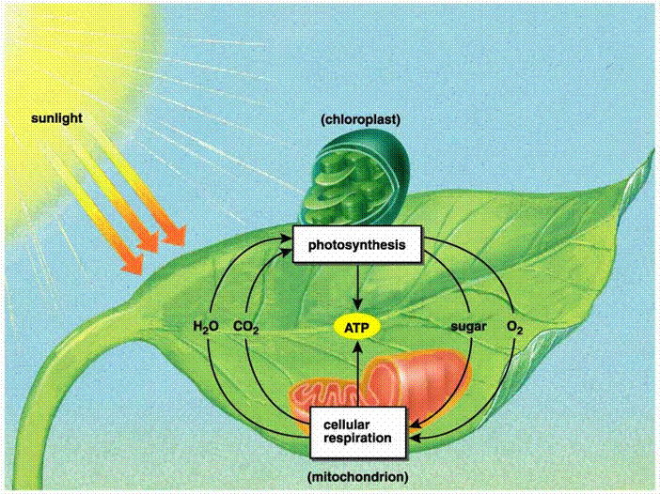
Fotosíntesis y Respiración

